Slide 1
Лексические нормы употребления прилагательных

Slide 2
Цели урока:
1) тренировать умение учащихся использовать синонимы для объяснения лексического значения слов;
2) совершенствовать умение редактировать предложения с нарушением лексических и грамматических норм.

Slide 3
Орфоэпическая минутка
Выпишите слова, в которых сочетание ЧН произносится как ШН.
Молочный, конечно, гречневый, обычный, яичница, нарочно, скучно, мозаичный, скворечник, обычный, пустячный, Ильинична.

Slide 4
Проверим!
Конечно, яичница, нарочно, скучно, скворечник, пустячный, Ильинична.

Slide 5
Различение прилагательных-паронимов
Паронимы (от греч. para — рядом, возле и onoma — имя) — это однокоренные слова одной части речи, близкие по звучанию, но имеющие разные лексические значения, например : водные запасы- водяной жук, отборный рис - отборочный тур

Slide 6
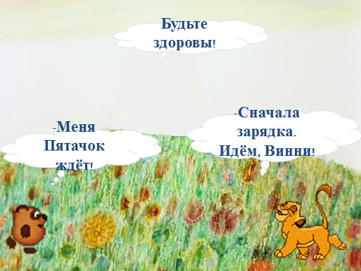
Физкультминутка

Slide 7
Проверим!
ДЛИННЫЙ - имеющий большую длину, протяжённость.
ДЛИТЕЛЬНЫЙ. Долговременный. Антоним: кратковременный.
КАМЕНИСТЫЙ. Обильный камнем, покрытый камнем. Каменист|ый: ~ая почва, земля; ~ый берег; ~ое дно; ~ый брод,
КАМЕННЫЙ. Состоящий из камня, сделанный из камня или кирпича.

Slide 8
Проверим!
Канал оказался судоходным и очень ДЛИННЫМ.
На нас чуть не обрушилась КАМЕННАЯ глыба, да мы успели отбежать в сторону.
Долина реки прямая, в нижней части открытая и КАМЕНИСТАЯ.

Slide 9
Тренировка орфографических умений
Орфографический минимум : упр. 328, с. 166

Slide 10
Рефлексия
Сегодня на уроке я …..
Мне понравилось ……..
Было легко ……
Было трудно ……..
Сегодня я справился с …………..

Slide 11
Домашнее задание
Упр. 327 ( 1-4), 328 ( орф. минимум)
Стр.168 – 169 (прочитать)

